Slide 1
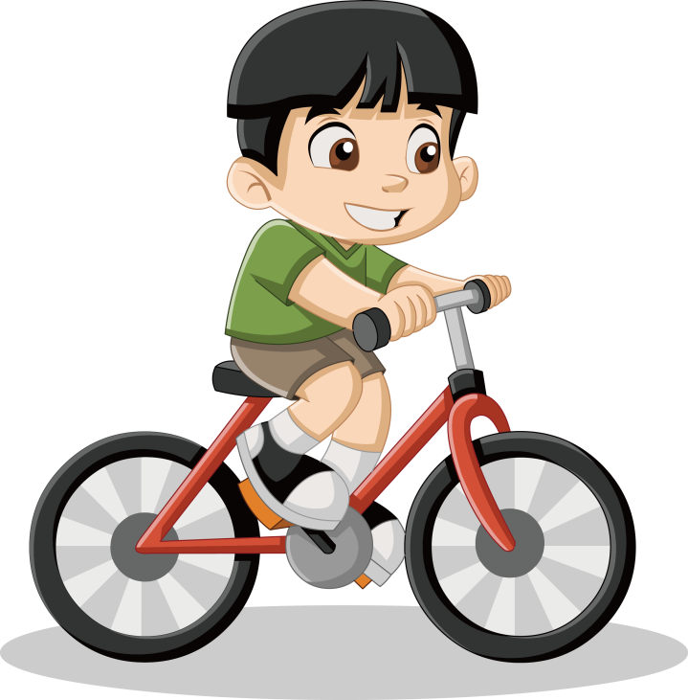
ПДД для велосипедистов!

Slide 2
Здравствуйте, ребята!
Сегодня поговорим о правах и обязанностях велосипедистов!
Изучайте всё внимательно!

Slide 3
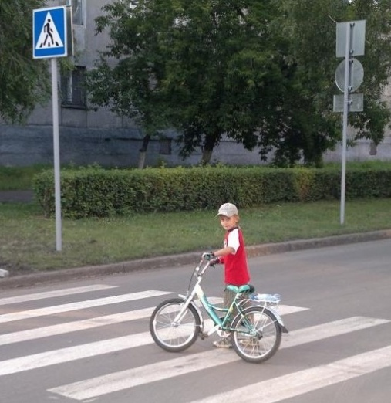
В правилах дорожного движения велосипедист выделен в особую категорию. Поэтому нужно запомнить: управление велосипедом –это не только умение, но и большая ответственность!

Slide 4
Термины:
• Велосипед – транспортное средство, имеющее два колеса и более и приводимое в движение мускульной силой человека.
• Велосипедист – это лицо, управляющее велосипедом.
• Велосипедист является водителем транспортного средства, поэтому к нему предъявляются такие же требования, как и к любому водителю транспортного средства.

Slide 5
Проверка технического состояния велосипеда:
Передняя и задняя фары работают;
Звонок установлен и работает;
Установлены катафоты спереди, сзади и на колесах;
Колеса накачены;
Тормоза работаю;

Slide 6
экипировка велосипедиста
Защитный шлем (при движении застегнут);
Велосипедные перчатки;
Налокотники и наколенники;
Одежда со световозвращающими элементами;

Slide 7
ЧТО НУЖНО ЗНАТЬ ВЕЛОСИПЕДИСТУ
До 7 лет:
передвигаться только по тротуарам или в специальных местах, закрытых от движения транспортных средств
От 7 до 14 лет:
разрешается движение по тротуарам, в жилых зонах, обозначенных специальными знаками
Старше 14 лет:
Разрешено движение по крайнему правому ряду проезжей части, но при отсутствии велосипедных и велопешеходных дорожей

Slide 8
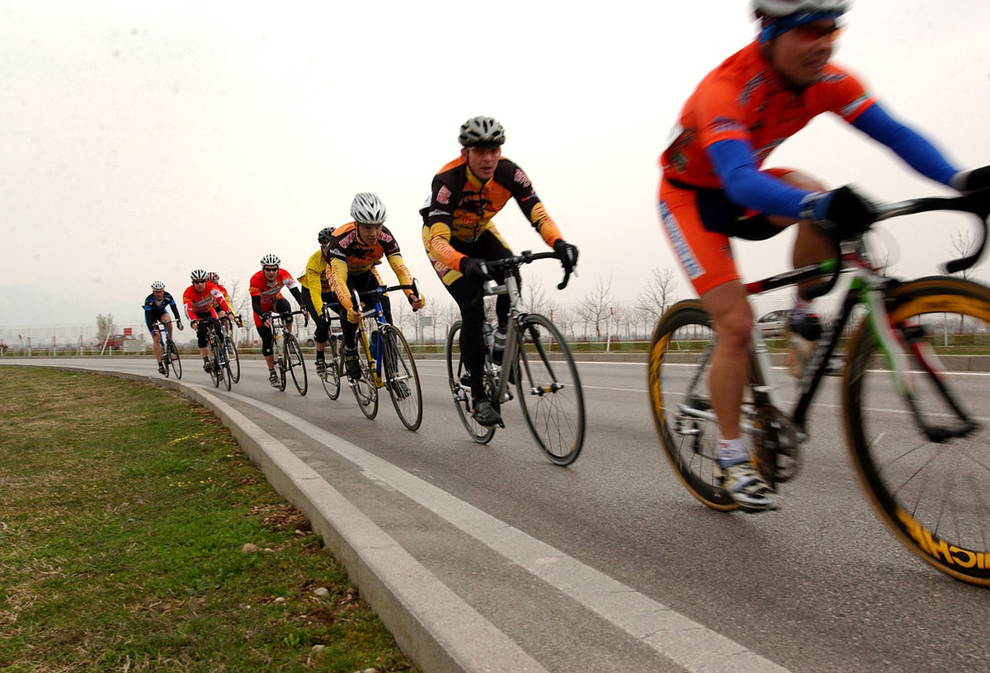
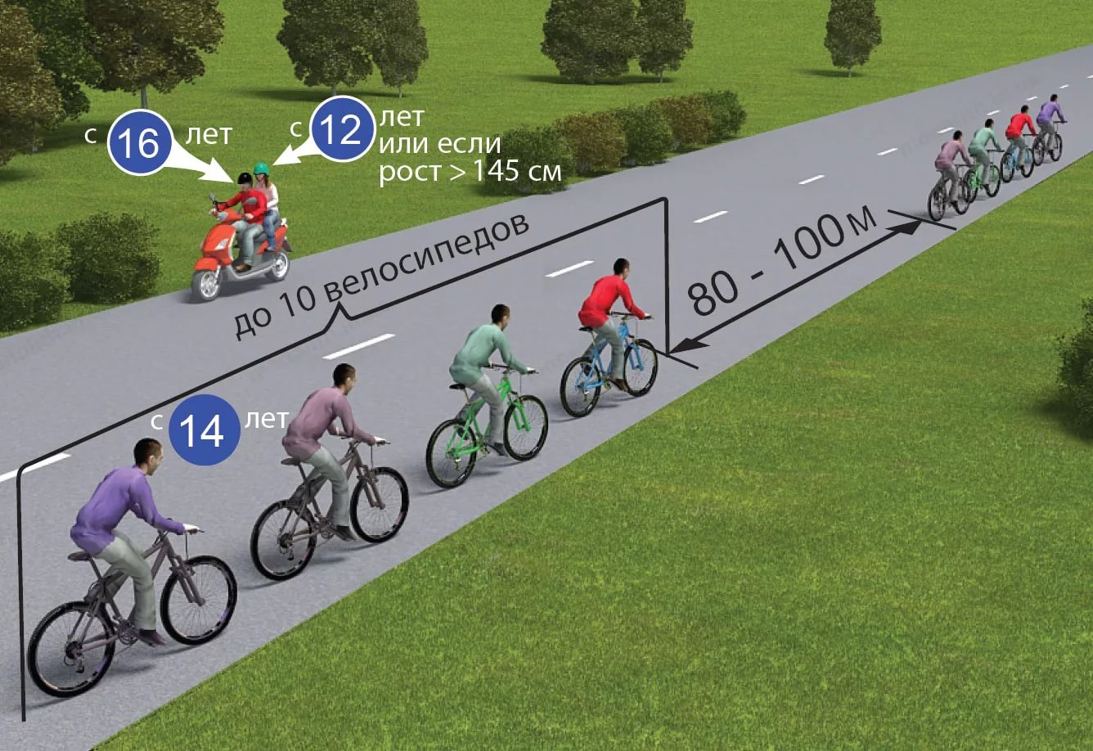
Движение группами
Велосипедисты, двигаясь группами, должны ехать друг за другом, чтобы не мешать другим участникам дорожного движения.
Колонна велосипедистов, движущаяся по проезжей части, должна быть разделена на группы (до 10 велосипедистов в группе)
с дистанцией движения между группами 80-100 м.

Slide 9
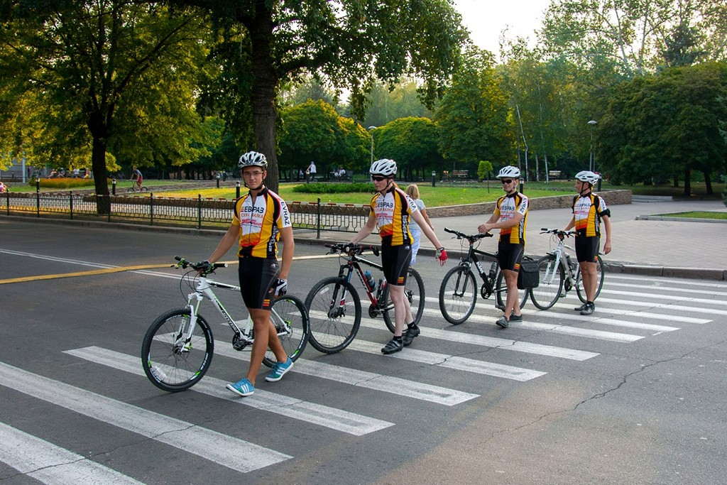
Переходить дорогу по пешеходному переходу можно только спешившись в велосипеда!!!
.

Slide 10
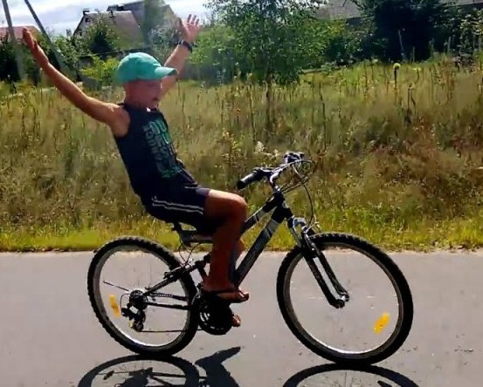
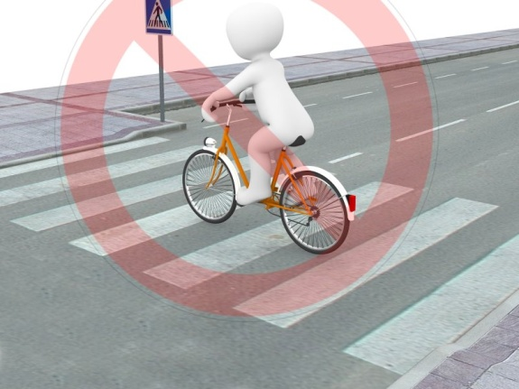
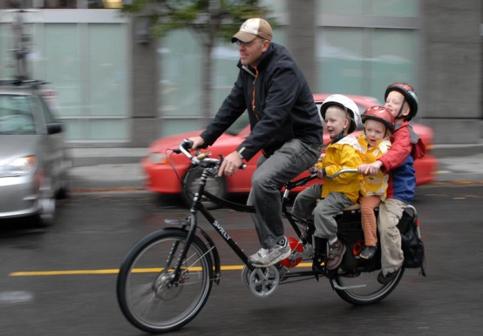
Велосипедистам запрещается:
Управлять велосипедом , держась одной рукой (за исключением случаев показа сигналов поворота или остановки) и без рук;
Перевозить пассажиров, кроме ребенка в возрасте до 7 лет на дополнительном сидении, оборудованном надежными подножками;
Поворачивать налево или разворачиваться на дорогах, имеющих более 1 полосы для движения в данном направлении

Slide 11
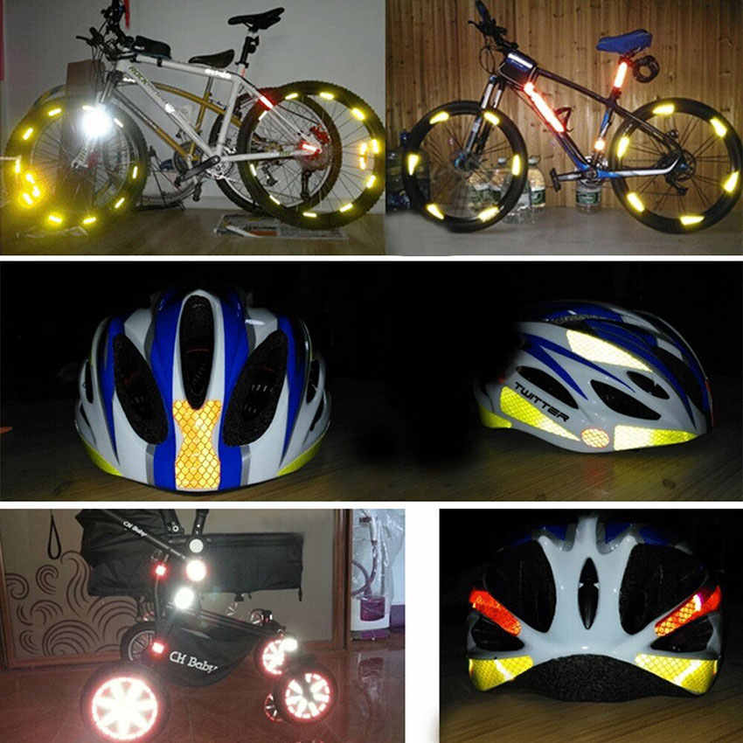
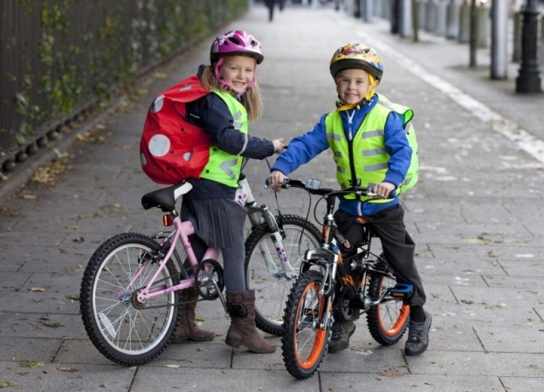
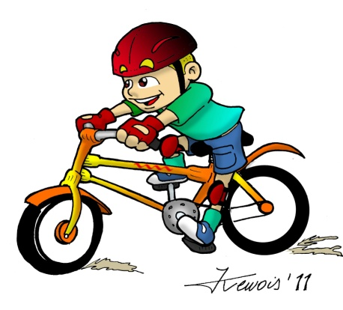
Важная информация:
В обязательном порядке нужно носить велошлем и защитную амуницию.
При движении в темное время суток или в условиях недостаточной видимости иметь при себе и использовать предметы со световозвращающими элементами. Лучше всего их расположить на велошлеме и на колесах велосипеда

Slide 12
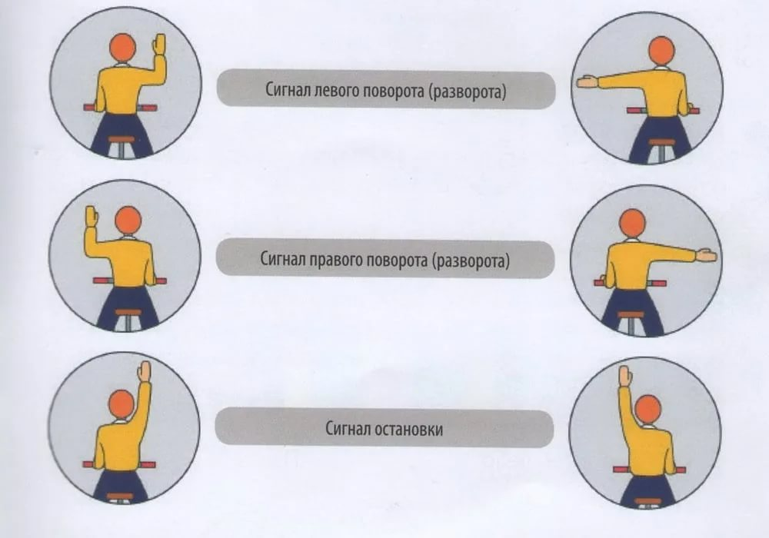
СИГНАЛЫ ПОВОРОТА
Водитель велосипеда должен подавать сигналы поворота перед началом движения, перестроением, поворотом и остановкой.

Slide 13
ВЕЛОСИПЕДНАЯ ДОРОЖКА
Знак «Велосипедная дорожка» четко указывает на дорогу исключительно для велосипедов и мопедов. Перемещение другого вида транспорта здесь категорически запрещается. Кроме того, этой дорогой могут пользоваться и пешеходы, при отсутствии тротуара.

Slide 14
ДВИЖЕНИЕ НА ВЕЛОСИПЕДАХ ЗАПРЕЩЕНО
Знак «Движение на велосипедах запрещено». Говорит о невозможности в данном месте использования велосипеда для движения. На дороге существует опасность для велосипедиста.

Slide 15
ДАВАЙТЕ ПРОВЕРИМ СВОИ ЗНАНИЯ!

Slide 16
ОТВЕТЬ НА ВОПРОСЫ ВИКТОРИНЫ!

Slide 17
Где можно детям от 7 – до 14 лет
ездить на велосипедах?
по тротуарам,
пешеходным,
велосипедным и велопешеходным дорожкам, а также в пределах пешеходных зон.

Slide 18
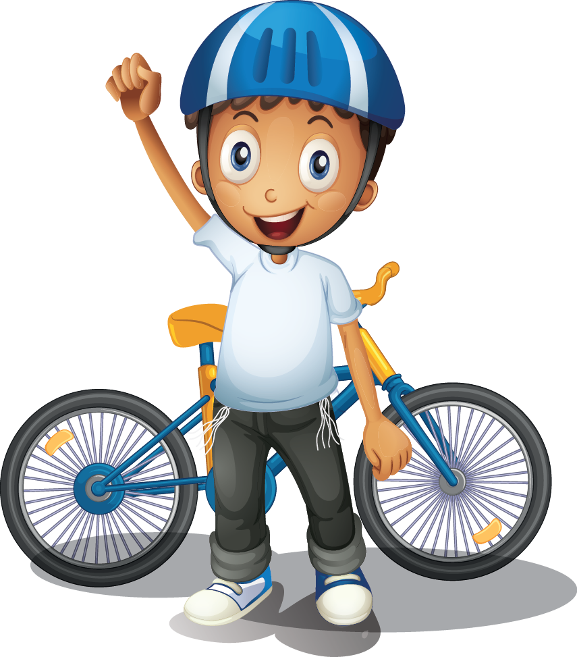
Где можно детям старше 14 лет
ездить на велосипедах?
Движение велосипедистов старше 14 лет возможно в порядке убывания:
По велосипедной, велопешеходной дорожкам или полосе для велосипедистов.
По правому краю проезжей части.
По обочине.
По тротуару или пешеходной дорожке.

Slide 19
Как нужно передвигаться группами на велосипедах?
Велосипедисты, двигаясь группами, должны ехать друг за другом, чтобы не мешать другим участникам дорожного движения.

Slide 20
Какие грузы может перевозить велосипедист?
Велосипедист может перевозить только такие грузы, которые не мешают управлять велосипедом и не создают препятствий другим участникам дорожного движения.

Slide 21
Как на велосипеде показать правый поворот?
Сигналу правого поворота соответствует вытянутая в сторону правая рука либо левая, вытянутая в сторону и согнутая в локте под прямым углом вверх.

Slide 22
Хорошо ли ты знаешь дорожные знаки?

Slide 23
Шли из школы мы домой, Видим – знак над мостовой. Круг, внутри – велосипед, Ничего другого нет.
ВЕЛОСИПЕДНАЯ ДОРОЖКА

Slide 24
Строго знак на всех глядит, Он нам строго запретит Ехать на велосипедах И их родичах – мопедах.
ДВИЖЕНИЕ НА ВЕЛОСИПЕДАХ ЗАПРЕЩЕНО

Slide 25
Молодцы!
Отличная работа!

